Slide 1
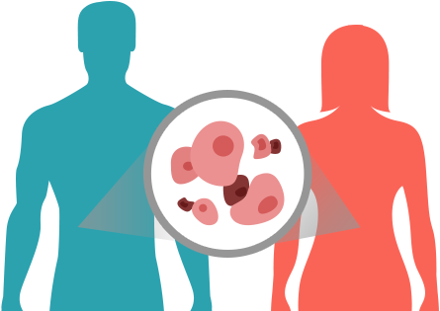
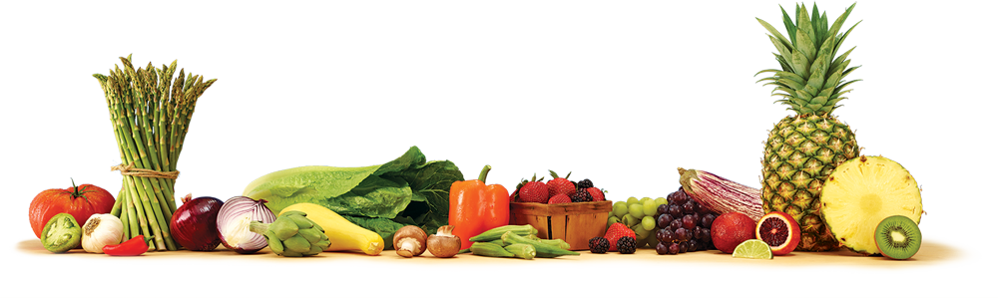
โครงการ “กินให้ง่าย ได้ประโยชน์”
การให้ความรู้ด้านโภชนาการในผู้ป่วยมะเร็ง
ผ่านสื่อวีดีทัศน์ บนโซเชียลมีเดีย
ปรึกษา : แพทย์หญิงณัษฐา พิภพไชยาสิทธ์
กลุ่มงานโภชนศาสตร์
ผู้จัดทำ: นายณัฐฐศรัณฐ์ วงศ์เตชะ นักกำหนดอาหาร
นางสุดธิณีย์ ทองจันทร์ นักวิชาการสาธารณสุขปฏิบัติการ
นางสุกัญญา ยังหอกิจไพศาล นักกายภาพบำบัดปฏิบัติการ
นางสาวพลอยขวัญ ชูสนิท นักกายภาพบำบัด

Slide 2
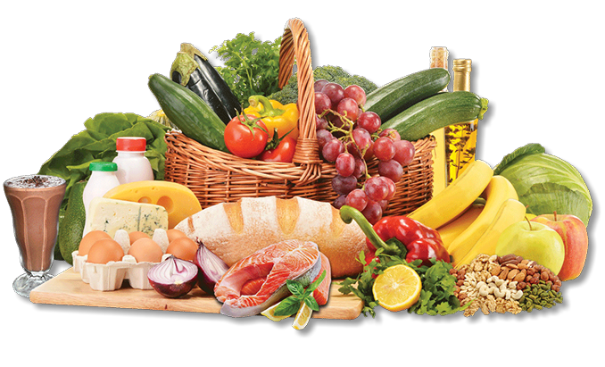
Keywords
2
เมนูอาหารต้านมะเร็ง
คุณค่าทางโภชนาการ

Slide 3
ความสำคัญของปัญหา
3
เวชศาสตร์ฟื้นฟู
งานเภสัชกรรม
งานหอผู้ป่วยใน
คำถามจากผู้ป่วย
สามารถรับประทานอาหาร ประเภทใดได้บ้าง
ปริมาณที่เหมาะสมในแต่ละวัน
ประโยชน์ของ ผัก ผลไม้ ชนิดต่างๆ
สำรวจข้อมูลในหน่วยงาน

Slide 4

ความสำคัญของปัญหา (ต่อ)
4
การให้ความรู้
แผ่นพับ
ให้คำปรึกษา
- ไม่ประสบความสำเร็จ
- บุคคลากรที่มีอย่างจำกัด
- สูญเสียเวลา

Slide 5
จำนวนผู้ป่วยที่ได้รับรับคำปรึกษาด้านโภชนาการ
5
จำนวนผู้ป่วย
ปี

Slide 6




ความสำคัญของปัญหา (ต่อ)
6
กระบวนการให้คำปรึกษาด้านโภชนาการ
แบบการตรวจคัดกรองภาวะทุพโภชนาการ ( Nutrition Triage : NT)
แบบการประเมินภาวะทุพโภชนาการ (BNT 2013 : Nutrition Assessment)
ช่องทางการเผยแพร่
งานโภชนบำบัด QR Code VDO
Youtube
Rehabilitation NCI Thailand
Facebook
สถาบันมะเร็งแห่งชาติ
Website
www.nci.go.th

Slide 7
กิจกรรมพัฒนา
8
ประชุมปรึกษาเกี่ยวกับแนวทางการ ส่งเสริม การให้ความรู้ด้านโภชนบำบัด กับทีมสหวิชาชีพ
ออกแบบเนื้อหาที่นำเสนอในวีดิทัศน์
จัดทำวีดีทัศน์ “รายการคัมภีร์ต้านมะเร็ง ตอน...ผัดผักกระเฉด”
นำเสนอวีดีทัศน์แก่กลุ่มผู้ป่วยมะเร็งเต้านม ไลน์กรุ๊ป “ด้วยรัก” สอบถามความพึงพอใจ เก็บข้อมูลศึกษาแนวทาง ในการเผยแพร่และการจัดทำวีดีทัศน์ต่อเนื่อง

Slide 8
การวัดผลและผลการเปลี่ยนแปลง
9
สำรวจความพึงพอใจของผู้ป่วยที่ได้รับชมวีดีทัศน์
ผู้ป่วยที่ถูกส่งต่อมาเพื่อรับคำปรึกษาด้านโภชนาการจากนักโภชนาการ
ผู้ป่วยที่ถูกส่งต่อมาเพื่อรับการรักษาทางกายภาพบำบัด ณ งานเวชศาสตร์ฟื้นฟู
แนะนำการดาวน์โหลดพร้อมช่องทางการชมวีดีทัศน์ซ้ำและสามารถเผยแพร่ต่อได้
สรุปการประเมินผลความพึงพอใจ และรวบรวมข้อคิดเห็นและข้อเสนอแนะเพิ่มเติมเพื่อปรับปรุงเนื้อหาในการจัดทำวีดีทัศน์เพื่อเป็นประโยชน์แก่ผู้ป่วยเพิ่มมากขึ้น
สรุปผลความพึงพอใจของผู้ป่วย

Slide 9
สรุปผลงาน
10
เพื่อขับเคลื่อนนโยบายโรงพยาบาลดิจิทัล หรือ Digital Hospital ของกรมการแพทย์
โดยใช้รูปแบบการสอนทำอาหาร
ความรู้ด้านโภชนาการที่เหมาะสม และถูกต้องในผู้ป่วยมะเร็ง
ผลิตสื่อวีดีทัศน์ให้ความรู้เรื่องโภชนาการ ผ่านสื่อออนไลน์
ข้อมูลโภชนาการที่เข้าใจง่าย และสามารถปฏิบัติได้ในชีวิตประจำวันจริง

Slide 10
ปัญหาที่เกิดขึ้นระหว่างการเปลี่ยนแปลง
11
มีข้อจำกัดพัฒนารูปแบบของการนำเสนอ
ข้อซักถามของผู้ป่วยหลังชมวีดีทัศน์
1
2

Slide 11
บทเรียนที่ได้รับ
12
แนวทางการเผยแพร่วีดิทัศน์น้อยเกินไป
มีข้อคำถามสงสัยจากผู้ป่วยหลังจากได้รับชมวีดิทัศน์
รูปแบบการนำเสนอ วีดิทัศน์
ผู้ป่วยมีข้อจำกัดในการรับชมวีดีทัศน์ ผ่าน network
การนำเสนอผ่าน โซเชี่ยลมีเดีย มีข้อดีในเรื่องของการเข้าถึง ทันสมัย และผู้ป่วยสามารถเรียนรู้ได้ด้วยตนเอง เป็นที่ดึงดูดให้ผู้ป่วยหันมาใส่ใจมากขึ้น
เป็นการใช้เวลาในการรอคอยแพทย์ตรวจได้อย่างมีประโยชน์ต่อผู้ป่วยและญาติผู้ป่วย

Slide 12
บทเรียนที่ได้รับ (ต่อ)
13
เป็นการใช้เวลาในการรอคอยแพทย์ตรวจได้อย่างมีประโยชน์ต่อผู้ป่วยและญาติผู้ป่วย
ช่วยลดการใช้ทรัพยากรกระดาษ
สามารถเผยแพร่ศูนย์มะเร็งเครือข่ายเห็นประโยชน์และได้นำวีดิทัศน์นี้เพื่อนำไปใช้ส่งเสริมให้ผู้ป่วยได้รับคำแนะนำด้านโภชนาการ
เป็นแนวทางการเผยแพร่ให้ความรู้สู่ประชาชน โดยผ่านสื่อโซเชี่ยลในเรื่องๆอื่น
ลดระยะเวลาที่ใช้ในการให้คําแนะนําผู้ป่วย โดยสามารถให้ผู้ป่วยรับชมวีดีทัศน์ ให้คําแนะนําเสริมในเนื้อหาที่ผู้ป่วยไม่เข้าใจเพิ่มเติม เฉลี่ยใช้เวลา 10 – 20 นาที

Slide 13

การติดต่อกับทีมงาน
14
ชื่อผู้สามารถติดต่อได้ : นายณัฐฐศรัณฐ์ วงศ์เตชะ
ชื่อองค์กร : กลุ่มงานโภชนศาสตร์ สถาบันมะเร็งแห่งชาติ
ที่อยู่ : 268/1 สถาบันมะเร็งแห่งชาติ ถ.พระราม 6
เขตราชเทวี กรุงเทพฯ
โทรศัพท์ : 02 – 202- 6800 ต่อ 2115

Slide 14
THANK YOU

